Slide 1
Big Brother en Office 365
Ferran Chopo Garcia
Notes:
This slide is mandatory. Please do not remove.

Slide 2

Ferran Chopo Garcia
IT Consultant and Trainer
Freelance
http://www.ferranchopo.com
fchopo
#MCT #Office365 #Sharepoint #NET #SQL #Basketball #Music

Slide 3
Notes:
This slide is mandatory. Please do not remove and try to use it during Q&A at the end of your session. Thank you!

Slide 4
Big Brother en Office 365

Slide 5
¿Big Brother?

Slide 6
¿Big Brother?
Mi fichero en OneDrive ha desaparecido…
¡No! Yo no he compartido ese fichero con… en Sharepoint...
¡Por supuesto que estoy usando Yammer para hacer…!

Slide 7



Office 365 Activity
Office 365 Security & Compliance Center
Power BI Adoption Content Pack for Office 365
Office 365 Management Activity API

Slide 8
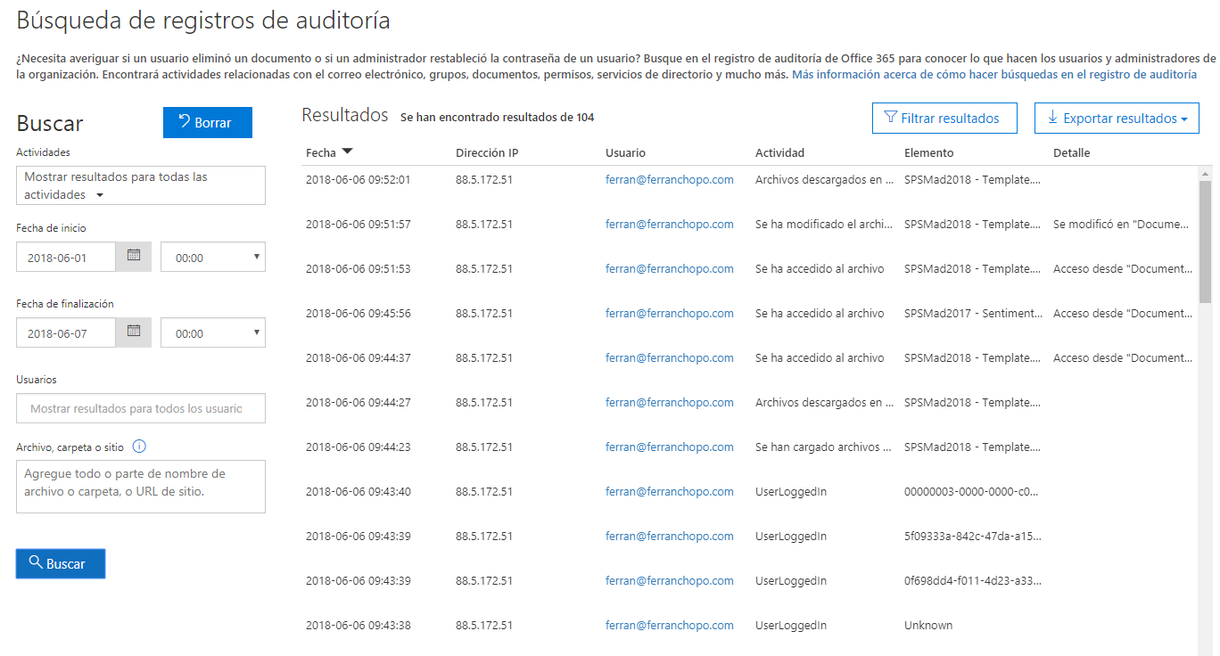


Office 365 Activity Reporting Tool - UI
Consulta fácil e intuitiva
Información accesible solo durante 90 días

Slide 9
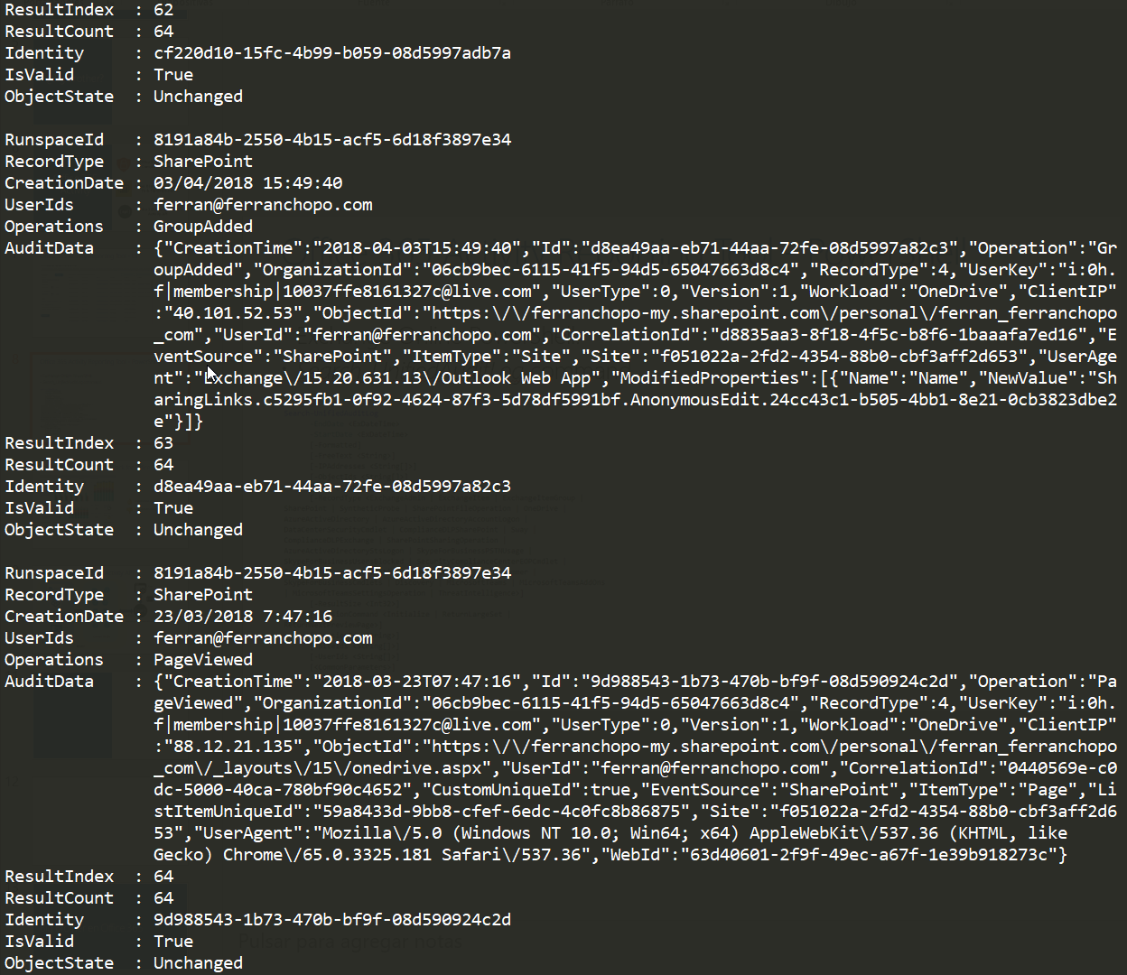
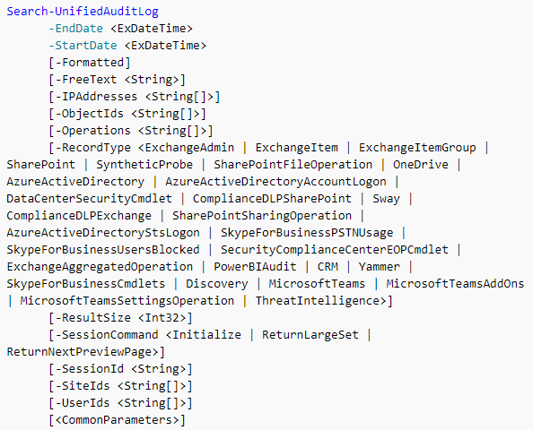
Office 365 Activity Reporting Tool - PowerShell
Exchange Online PowerShell.
Search_UnifiedAuditLog command.
Funcionalidad en PowerShell
Información accesible solo durante 90 días.
Resultados paginados en bloques de 10.000 elementos

Slide 10
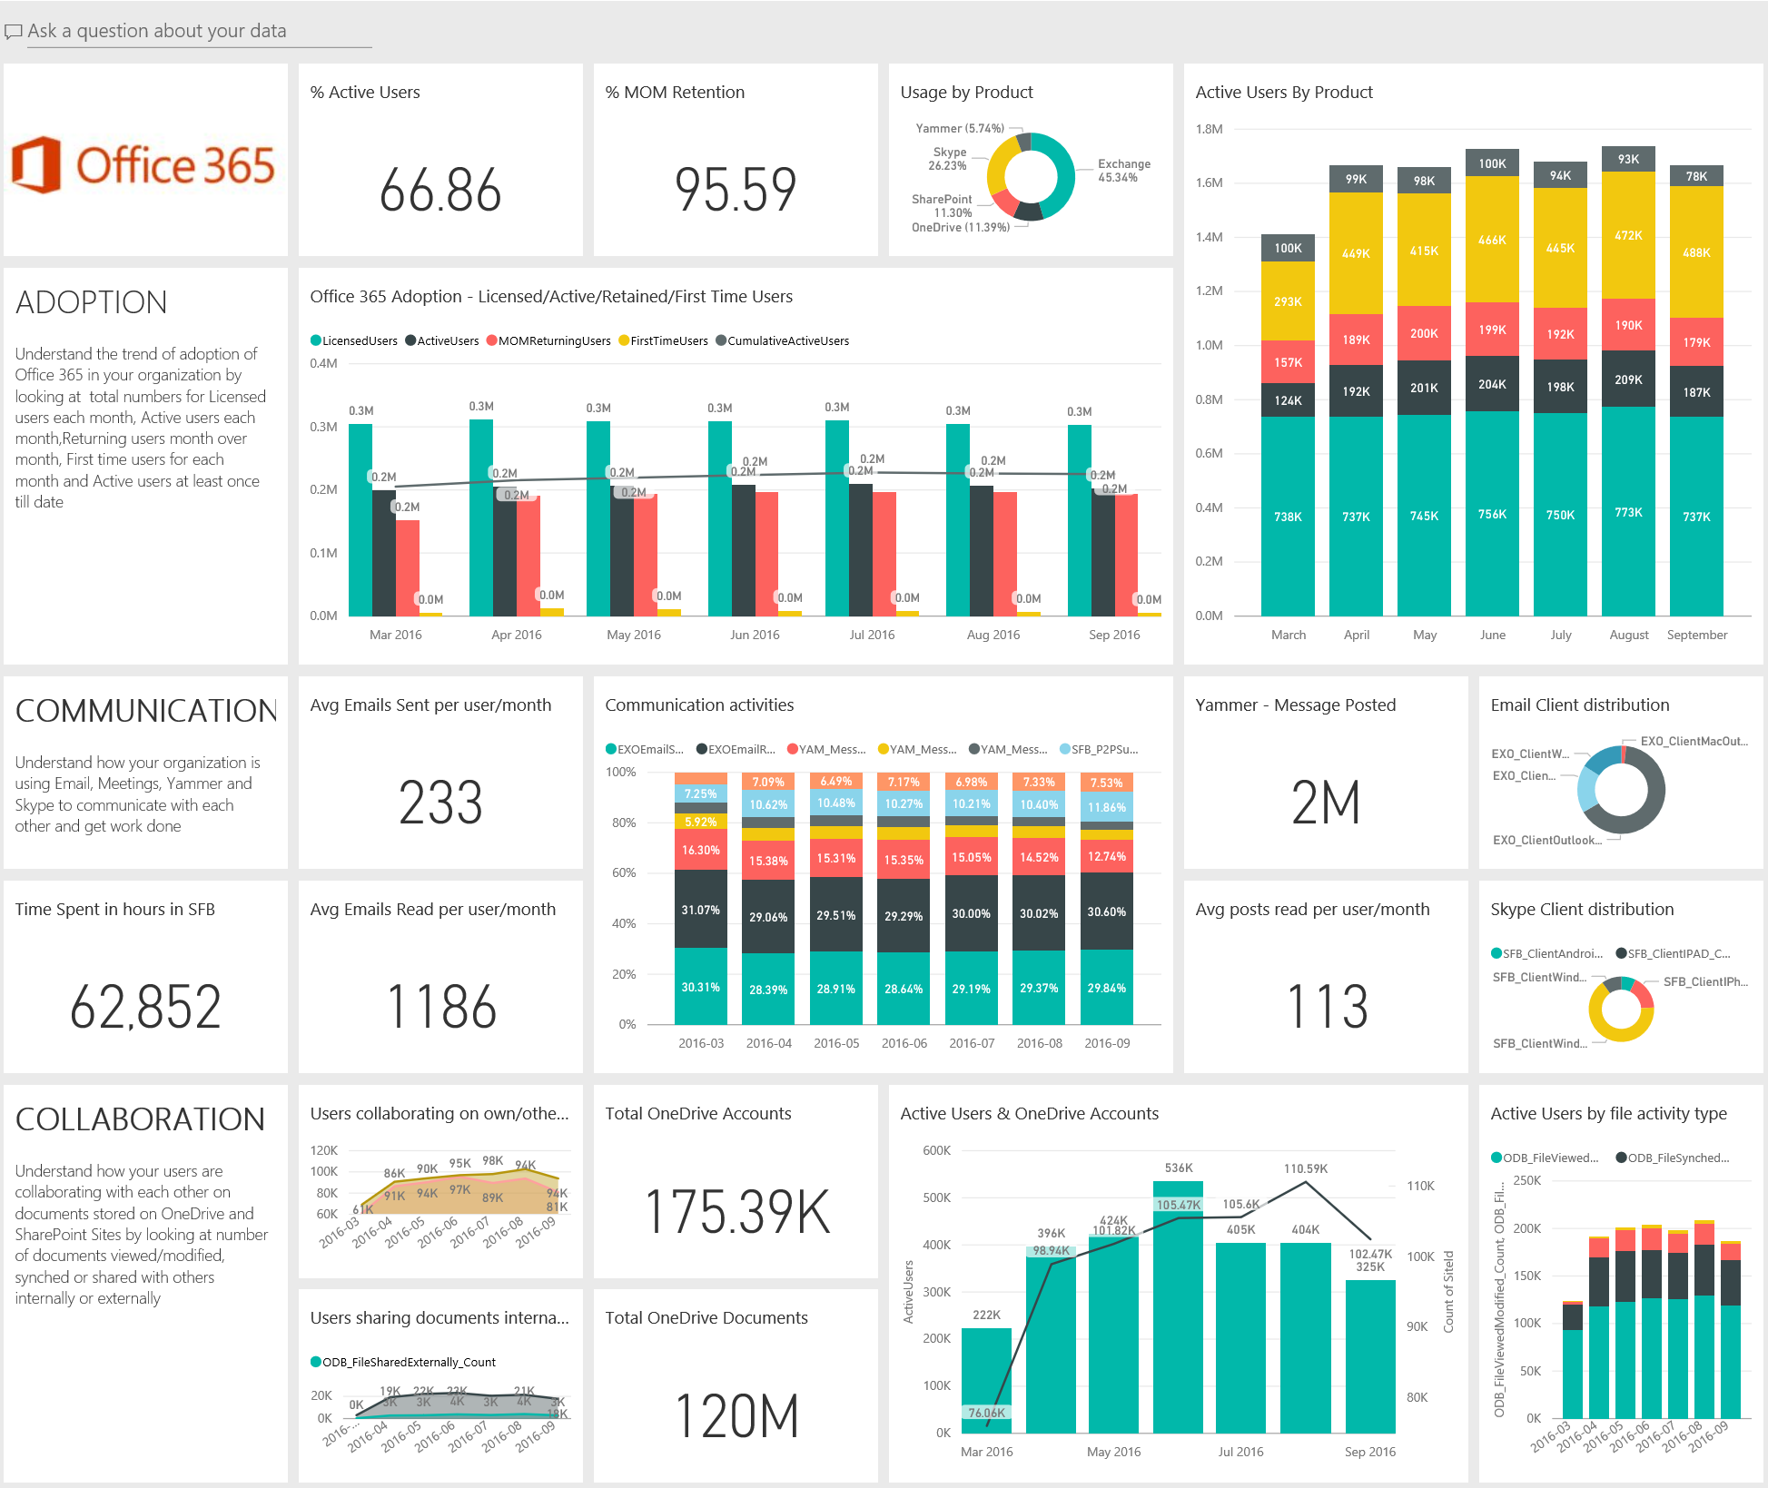
Power BI Adoption Content Pack for Office 365
Información agregada
Falta información detallada
Solo lectura

Slide 11







Office 365 Management Activity API - General
App
Logs
Operations
https://manage.office.com/api/v1.0/{tenant_id}/activity/feed/{operation}
DLP
Office 365 Products & Features
Content BLOBs
Tenant

Slide 12
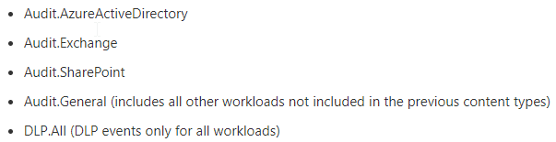
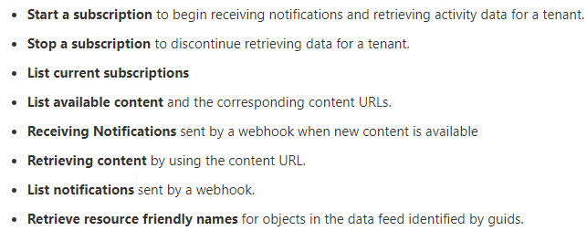
Office 365 Management Activity API - Operaciones
Tipos de contenido:
Operaciones actualmente disponibles:
https://msdn.microsoft.com/en-us/office-365/office-365-management-activity-api-reference

Slide 13
Office 365 Management Activity API - Operaciones
Iniciar una suscripción (POST)
https://manage.office.com/api/v1.0/06cb9bec-6115-41f5-94d5-65047663d8c4/activity/feed/subscriptions/start?contentType=Audit.Sharepoint&publisherIdentifier=01da9bfa-9123-51fa-92d5-65047853e7c3
Obtener las suscripciones actuales (GET)
https://manage.office.com/api/v1.0/06cb9bec-6115-41f5-94d5-65047663d8c4/activity/feed/subscriptions/list

Slide 14
Office 365 Management Activity API - Operaciones
Obtener la lista de Content Blobs disponibles (GET)
https://manage.office.com/api/v1.0/06cb9bec-6115-41f5-94d5-65047663d8c4/activity/feed/subscriptions/Content?ContentType=Audit.Sharepoint
Obtener el detalle de un Content Blob (GET)
https://manage.office.com/api/v1.0/06cb9bec-6115-41f5-94d5-65047663d8c4/activity/Details/20180606071654778031970$20180606071654778031970$audit_sharepoint$Audit_SharePoint

Slide 15
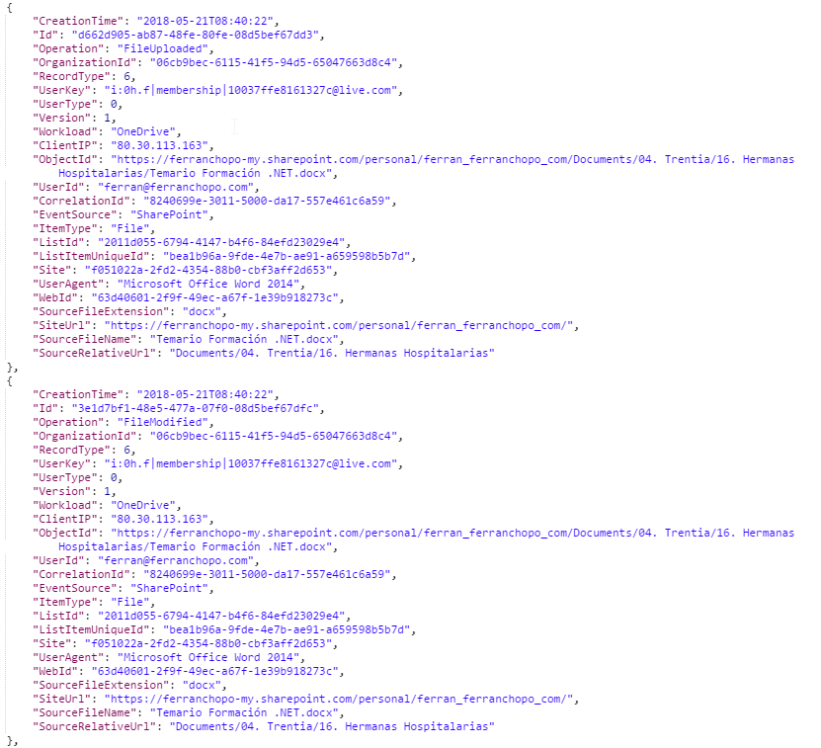
Office 365 Management Activity API - Operaciones
Detalle de un Content Blob
¡Cada tipo de contenido tiene un schema distinto!
https://msdn.microsoft.com/en-us/office-365/office-365-management-activity-api-schema

Slide 16
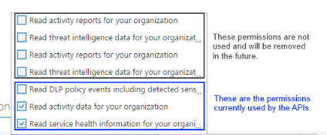
Office 365 Management API - Seguridad
Necesitamos obtener permisos para realizar las distintas operaciones:
Registrar la aplicación en Azure AD y definir los permisos que necesitará nuestra aplicación.
Obtener el “consentimiento” del administrador del tenant.
Pedir un token de acceso a Azure AD.
Realizar las llamadas a Office 365 Management Activity API.

Slide 17
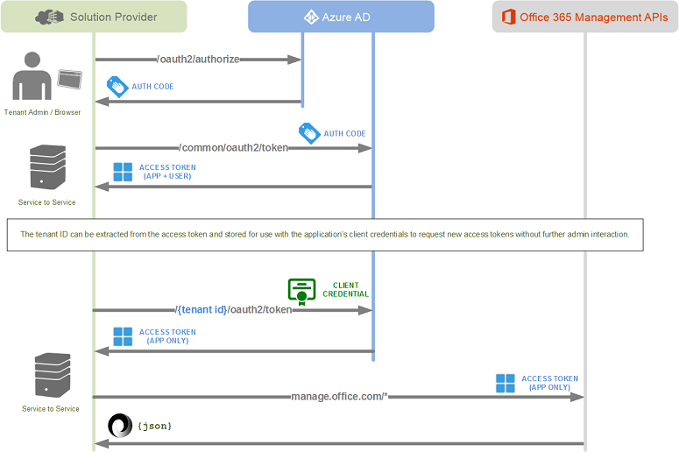
Office 365 Management API - Seguridad

Slide 18
Demo

Slide 19
Office 365 Management API - Notas
Cuando se crea una subscripción, pueden pasar hasta 12 horas hasta que estén disponibles los primeros Content Blobs.
Los Content Blobs pueden estar almacenados en distintos servidores y datacenters, con lo que el orden en el que estos se generan no tiene porqué ser cronológico.
Una misma aplicación puede usarse para distintos tenants.
Actualmente la cuota es de 60K peticiones por minuto.
Existe una página de Troubleshooting: https://msdn.microsoft.com/en-us/office-365/troubleshooting-the-office-365-management-activity-api
¡No he conseguido que funcione con webhooks!

Slide 20
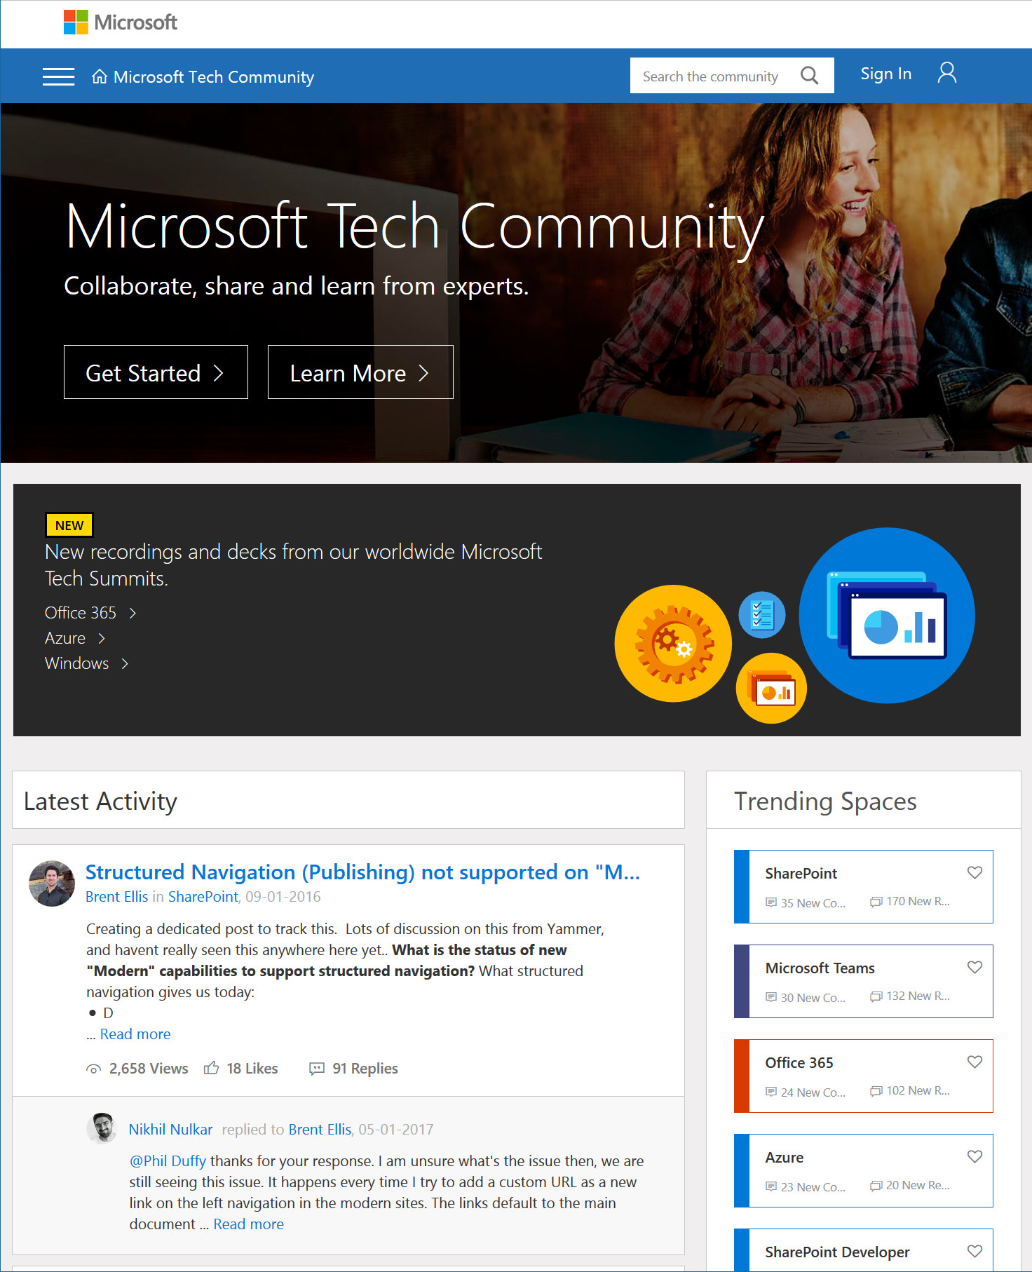
Microsoft Tech Community
techcommunity.microsoft.com
One Microsoft community for IT Pros and tech enthusiasts to learn from experts on Microsoft products
Trusted resource for news, best practices and answers from Microsoft product teams and MVPs
Join today! It’s free – sign in with your Microsoft Account.

Slide 21
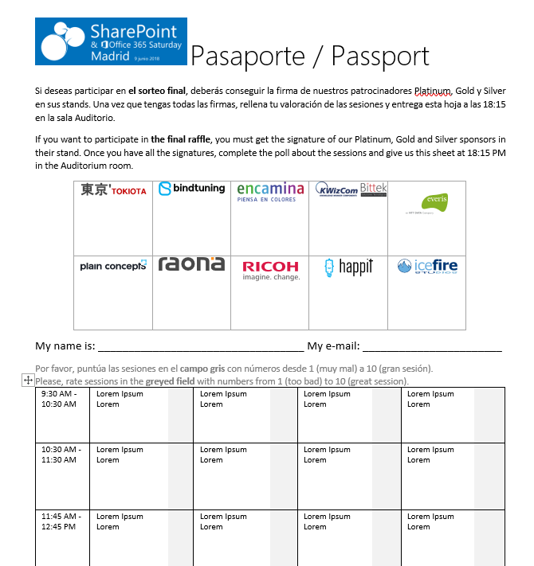




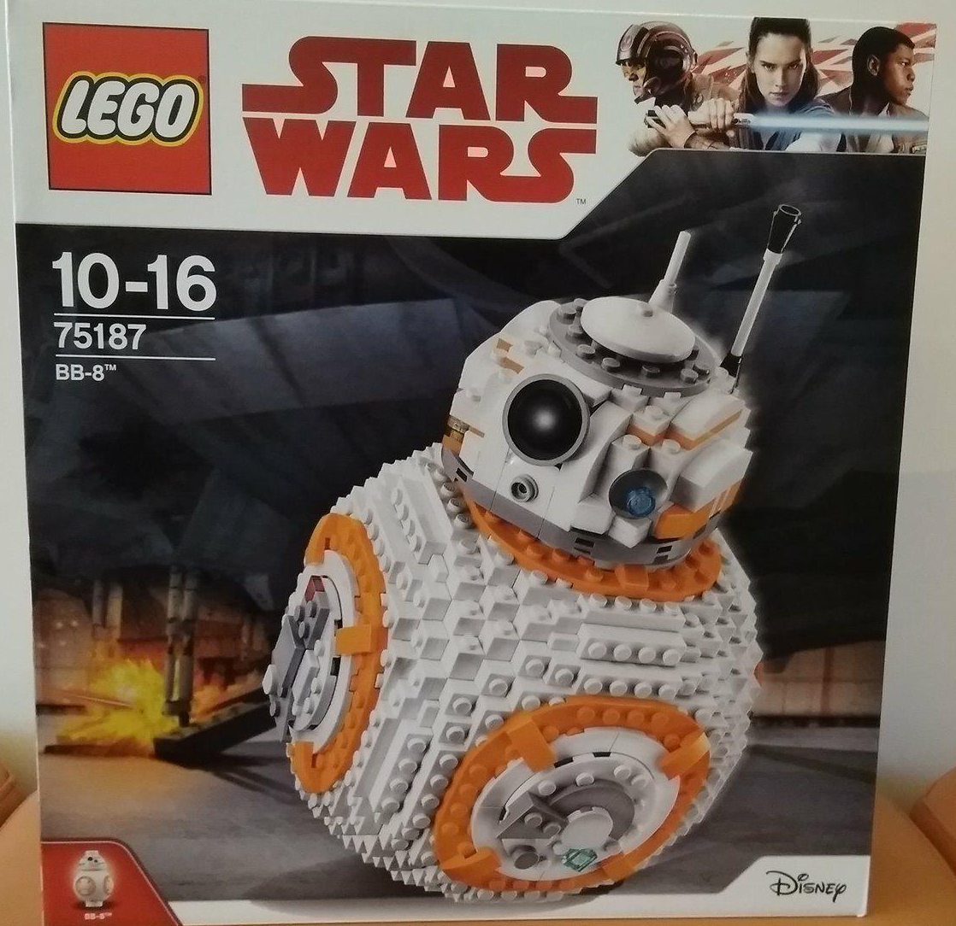


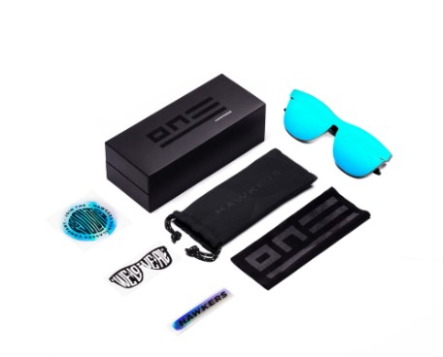








Raffle
Please, fill your SP & Office 365 Saturday Madrid passport if you want to participate.
You can win one of these gifts:
Please, fill your SP & Office 365 Saturday Madrid passport if you want to participate.
You can win one of these gifts:
Odor
Odor@winterfell.com
10
9
2x
2x
8

Slide 22
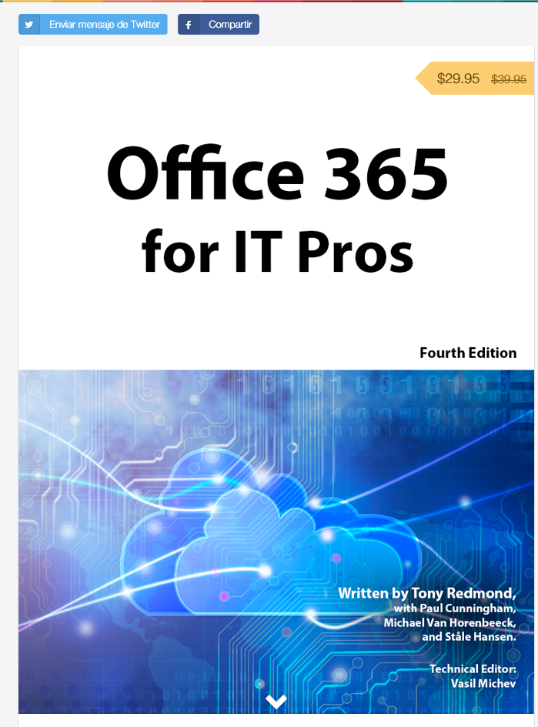
Office 365 for IT Pros
Get a discount of $10 buying the book here: https://gumroad.com/l/O365IT/spsspain

Slide 23
Notes:
This slide is mandatory. Please do not remove and try to use it during Q&A at the end of your session. Thank you!

Slide 24
WiFi Keys for Attendees
Connect to the wireless network MSFT_GUEST
Login details for the wireless network:
Guest Username O365Sat@outlook.com
Guest Password: 0195

